Slide 1
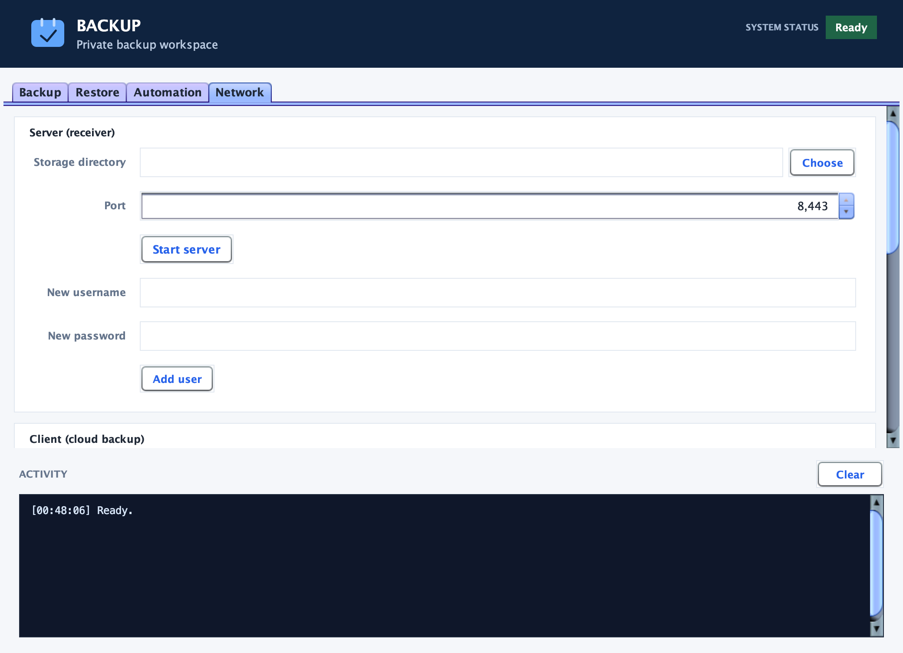
Backup
文件备份软件
软件开发综合实验 · 课程答辩
目录树备份与还原 · 本地快照 + 局域网网盘
开发环境
macOS / ARM64
JDK 26 → Java 21
当前真实界面
Backup / Restore / Automation / Network 四个标签页
Maven
Swing 图形界面
104
项测试通过
10
项扩展均已实现
4
个界面标签页
小组 / 成员：【待填】
Notes:
【第 1 页 · Backup 文件备份软件 · 目标 12 秒】
我们实现了 Backup 文件备份软件：本地快照加局域网网盘。macOS 环境，JDK 26，编译目标 Java 21，Maven 构建，Swing 界面。

Slide 2





扩展功能：实现、算法与库
备份
选择目录
与规则
扫描
清单
全量
或增量
打包
压缩
可选
密码加密
本地归档
或 TLS 上传
还原
选择归档 / 快照
可选解密
内容与链接重建
元数据回填 / 警告
文件与元数据
打包压缩加密
增量与自动化
新
网络备份
链接 · FIFO · 设备
属主权限时间回填
六维筛选（含属主）
ZIP / GZIP 归档
AES-256-GCM 加密
PBKDF2 派生密钥
SHA-256 增量判断
整组淘汰旧备份
定时 + 实时监听
TLS 加密传输
PBKDF2 账号管理
清单 + 增量上传
全部只用 JDK 标准库，无第三方运行库 · FIFO / 设备另调系统 mkfifo / mknod · TLS 证书由 JDK keytool 生成
Notes:
【第 2 页 · 扩展功能：实现、算法与库 · 目标 28 秒】
软件按六类条件筛选文件，记录清单，保留软硬链接、管道和设备文件，打包成 ZIP 或 GZIP，可选密码加密。增量按摘要判断，旧备份整组淘汰，定时与实时监听自动触发。网络模式内置 TLS 接收端，账号用 PBKDF2 保存，客户端增量上传。全部只用 JDK 标准库。

Slide 3


配置管理与代码组织
ui
core
Git 与构建
Swing 界面 · 四个标签页
扫描 · 清单 · 增量 · 淘汰
34
次提交 · 2 位作者
Shtskysmile 24 · why 10
io
crypto
归档读写 · 链接 · FIFO
AES-GCM · PBKDF2
7
条功能分支合并到 main
--no-ff 合并，远程 GitHub
automation
network
Maven
统一构建
record 传参 · 结构一致
定时 · 监听 · 任务闸门
TLS 服务端 · 客户端 · 账号
提交信息按 feat / fix / refactor / docs / test / demo / merge 分类；未配置 Checkstyle / Spotless / CI（如实说明）
Notes:
【第 3 页 · 配置管理与代码组织 · 目标 16 秒】
代码按界面、核心、归档、加密、自动化、网络六个包组织，Maven 统一构建。Git 共 34 次提交、两位作者，七条功能分支合并到 main，远程在 GitHub。

Slide 4

测试与验证结果
用例分布（按关注点，共 104）
104
0
0
用例
失败
错误
JUnit 5.10.3
Maven Surefire 3.3.1
macOS · 跳过 0 · BUILD SUCCESS
含 2 项驱动真实窗口的界面测试；另做整条演示流程的 GUI 层演练，不计入 104 个用例
Notes:
【第 4 页 · 测试与验证结果 · 目标 20 秒】
测试使用 JUnit 5 和 Maven Surefire，共 104 个用例，失败、错误、跳过均为零，覆盖备份筛选、链接元数据、特殊文件、淘汰并发、网络和界面。另按演示流程驱动真实界面走通了一遍。

Slide 5
进度回顾（甘特图）
日期取自 Git · 早期阶段日期待补
更早
11-02
11-03
11-04
11-05
11-06
11-07
11-08
需求分析
有需求分析说明书
日期待补
系统设计
有系统设计文档
日期待补
核心备份 / 还原实现
可运行，导入 Git 时 4 项测试
日期待补
本地扩展与集成
筛选 · 链接 · 淘汰 · 自动化
11-02 · 64 项
属主 · FIFO · 链接属性
补全本地能力
11-05 · 87 项
网络备份 + 设备 / socket
TLS · 账号 · 保留
102 项
104 项
UML · 测试报告 · 答辩材料
演示数据 11-05 起 · PPT 11-07 · 本套 11-08
UML 7 张 · 测试报告 · 答辩 PPT
日期 = Git 提交时间（共 34 次提交）；11-02 为导入既有实现的整理提交，不代表逐日工时；项数 = 当时的测试数，11-08 修复界面后为 104 项
Notes:
【第 5 页 · 进度回顾（甘特图） · 目标 16 秒】
项目按需求、设计、实现推进：11 月 2 日提交本地扩展，11 月 5 日补齐网络备份，11 月 6 日完成文档，11 月 8 日修复界面并整理材料，测试增至 104 项。

Slide 6


分工、完成情况与反思
成员（Git 作者） | 姓名 / 学号 | 负责内容（据 Git 提交推断，请本人核对） | 完成证据
Shtskysmile · 24 次提交 | 【待填】 | 本地备份核心 · 六维筛选 · 链接与元数据 · FIFO · 整组淘汰 · 自动化 | core / io / automation 包
why · 10 次提交 | 【待填】 | 网络备份（TLS · 账号 · 保留）· 设备 / socket · UML · 测试报告 · 演示数据 | network 包 · doc/uml · 测试报告
【按人数增删】 | 【待填】 | 【待填：须本人确认】 | 【待填】
完成情况
技术反思
基础：数据备份 + 数据还原
扩展：评分表 10 项均已实现
网络备份含 5 个子项
增量链不能只留 N 个归档 → 整组淘汰
FIFO 不打开流；链接属性按平台实测
网络复用同一快照模型（约 1.2k 行）
下面进入演示：请老师 / 助教按我们的引导操作
Notes:
【第 6 页 · 分工、完成情况与反思 · 目标 18 秒】
分工：一位负责本地备份核心、筛选和链接元数据，另一位负责网络备份、设备文件和文档。基础与十项扩展均已实现。下面请老师按引导完成备份与还原。
【按真实分工补一句：谁负责哪些模块。】

Slide 7
评分表对照与演示步骤
备查页 · 不计入 2 分钟
评分项（分值） | 实现与证据 | 演示步骤
基础：备份 + 还原（40） | 目录树 → 单归档 + 清单；还原往返一致，SHA-256 校验 | ②
文件类型支持（10） | 软 / 硬链接 · FIFO；设备记录 + mknod；socket 仅记录 | ②
元数据支持（10） | 权限 · 属主 / 组 · 修改 / 访问 / 创建时间，尽力回填并告警 | ②
自定义备份（5×5） | 路径 · 类型 · 名字 · 时间 · 尺寸（另有属主） | ④
打包解包（10） | 全部条目写入单个归档文件（ZIP / 自定义容器） | ②
压缩解压（10） | ZIP / GZIP：约 1.06 MB 数据 → 约 6.6 KB / 5.2 KB | ②④
加密解密（10） | AES-256-GCM + PBKDF2；错误口令失败且不落盘 | ④
图形界面（10） | Swing 四标签页：Backup / Restore / Automation / Network | 全程
定时备份（10） | 固定周期调度 + 整组淘汰旧备份（保留 N 组） | ①③⑤
实时备份（15） | WatchService 感知变化，防抖后自动备份 | ①⑤
网络备份（30） | 网盘 10 + 用户管理 5 + 元数据管理 5 + 传输加密 5 + 增量 5 | ⑥
步骤编号 ①–⑥ 对应《最短演示方案》；压缩数据取自 testfilefolder/demo-source 的实测；分值来自课程评分表
Notes:
【备查页 · 不计入 2 分钟介绍】评分表逐项对应到实现与现场证据；步骤编号与《最短演示方案》一致。网络备份 30 分拆为 5 个子项，均在步骤 ⑥ 现场出现。

Slide 8
扩展功能：实现与算法（1/3）
备查页 · 不计入 2 分钟
功能 | 实现方式 · 算法 | 第三方库 | 主要源码
目录备份 | Files.walkFileTree 递归遍历；清单记录路径与元数据 | JDK NIO | core/FileScanner core/BackupManifest
六维筛选 | 路径 / 名字 glob（自实现转正则）、扩展名、时间、尺寸、属主；同类 OR、异类 AND、排除优先 | 自行实现 | core/BackupFilter
软链接 | 保存目标字符串，不跟随读取；还原时重建 | JDK NIO | core/FileScanner io/ArchiveService
硬链接 | 按文件身份识别，多名共用一份载荷；还原时重建 | JDK NIO | 同上
特殊文件 | FIFO 零载荷、不打开流，mkfifo -m 重建；设备记录主:次设备号，mknod 尽力重建；socket 仅记录 | 系统命令 mkfifo / touch / mknod（非第三方库） | io/FifoSupport io/ArchiveService
设备文件重建需要特权，无特权时给出警告、其余照常；socket 只记录不重建；FIFO 仅 POSIX 可用。
Notes:
【备查页 · 不计入 2 分钟介绍】回答“用了什么算法 / 库”时使用。压缩与密码算法来自 JDK 标准实现；归档组织与备份逻辑为自行实现。

Slide 9
扩展功能：实现与算法（2/3）
备查页 · 不计入 2 分钟
功能 | 实现方式 · 算法 | 第三方库 | 主要源码
元数据 | 修改 / 访问 / 创建时间，POSIX 权限、属主、组；内容落位后回填，目录由深到浅；软链接属性先核对再恢复 | JDK 属性视图；macOS 链接权限用系统 chmod -h | io/ArchiveService io/SymbolicLinkPermissions
打包 · 压缩 | ZIP；自定义容器 + GZIP（.bpgz），清单内嵌 | JDK java.util.zip；不声称自研压缩算法 | io/ArchiveService
密码加密 | AES-256-GCM；PBKDF2-HMAC-SHA256 派生密钥；随机盐与 IV | JDK JCA / JCE；不声称自研密码算法 | crypto/EncryptionService
增量备份 | SHA-256 + 类型 / 尺寸 / 时间 / 权限 / 属主 / 组 / 链接目标，八字段比较；清单记录完整快照 | JDK 摘要 + 自行实现 | core/BackupService core/BackupEntry
整组淘汰 | 一组 = 全量 + 最多 9 份增量；发布成功后才清理；保护最新组、依赖与其他任务 | 自行实现组索引 | core/BackupCatalog
加密参数：PBKDF2 210,000 次，盐 16 字节，IV 12 字节，GCM 标签 128 位；参数不等于已通过密码学审计。
Notes:
【备查页 · 不计入 2 分钟介绍】元数据、打包压缩、加密、增量与整组淘汰的实现细节。保留值 0 表示不删除，正数表示保留最近 N 组而不是 N 个归档。

Slide 10
扩展功能：实现与算法（3/3）
备查页 · 不计入 2 分钟
功能 | 实现方式 · 算法 | 第三方库 | 主要源码
定时备份 | 固定间隔 ScheduledExecutorService；配置在启动时捕获 | JDK | automation/ ScheduledBackupRunner
实时备份 | 递归 WatchService；防抖；新目录动态注册；忙时按任务合并请求 | JDK + 自行实现闸门 | automation/ WatchBackupService
图形界面 | Swing（Nimbus）；SwingWorker 执行耗时操作，EDT 更新界面；四标签页 | JDK Swing | ui/BackupFrame
网络备份 | HTTPS（TLS）+ Basic 认证；分段上传（暂存令牌 → 提交发布）；服务端复用 BackupCatalog 发布与淘汰；客户端钉定服务器证书 | JDK HttpsServer / HttpClient；keytool | network/ NetworkBackup*
用户管理 | PBKDF2 × 210,000 + 16 字节随机盐，只存验证值；常数时间比较；按账号隔离目录 | JDK | network/NetworkUsers PasswordHashes
网络包共 5 个类，约 1.2k 行（含注释）；对应测试 12 项：集成 8（真实 HTTPS）+ 账号 4。
Notes:
【备查页 · 不计入 2 分钟介绍】定时、实时、图形界面和网络备份。网络备份是评分表中分值最高的扩展项，详见下一页的工作原理。

Slide 11
网络备份：内置网盘，无需租服务器
备查页 · 不计入 2 分钟
HTTPS（TLS）· Basic 认证
客户端 · Network 页
服务器 · 内置接收端
① GET /api/snapshots · /api/manifest → 取增量基线
本地扫描、打包、可选加密
HTTPS 请求，钉定证书
增量基线取自服务器清单
HttpsServer + 7 个接口
NetworkUsers：账号存储
BackupCatalog：发布与淘汰
② POST /api/upload → 流式上传，返回令牌
③ POST /api/commit → 校验、原子发布、整组淘汰
④ GET /api/download ← 归档字节流，本地还原
存储与账号
信任与部署
每个账号一个目录：归档 + 清单 + 快照索引
users.properties 只存盐与 PBKDF2 验证值
常数时间比较；未知用户也做一次推导
首次 Start server：keytool 生成自签名证书
客户端钉定服务器密钥库文件，无需 CA
localhost 或同一局域网即可，无需租服务器
Notes:
【备查页 · 不计入 2 分钟介绍】回答“要不要租服务器”：不用，接收端就在软件里。协议分两段：先流式上传归档拿令牌，再提交清单原子发布；服务器复用 BackupCatalog 做发布与淘汰。还原是下载后走原封不动的本地 restoreDetailed。

Slide 12
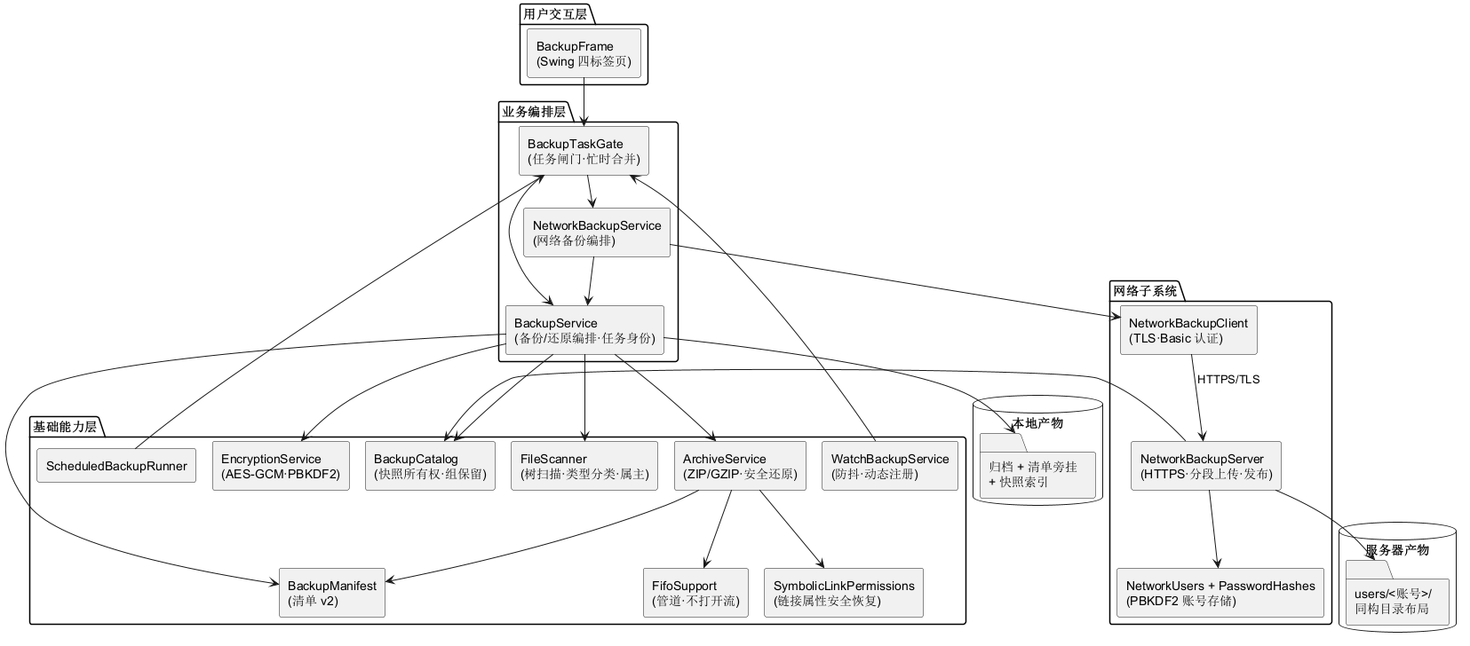
系统构件图
备查页 · 不计入 2 分钟
来源：doc/uml/component-backup.puml（PlantUML）；文字较小，可在 doc/assets/uml 查看原图
Notes:
【备查页 · 不计入 2 分钟介绍】构件图取自设计文档：界面层 → 编排层 → 基础能力层；网络子系统复用基础层的扫描、归档、加密与目录能力。

Slide 13
环境、依赖与安全参数
备查页 · 不计入 2 分钟
项目 | 核实结果
操作系统 | macOS 26.5 · Apple Silicon（arm64）
实际运行 JDK | OpenJDK 26.0.2.1
编译目标 | maven.compiler.release=21（Java 21 兼容字节码）
IDE | IntelliJ IDEA 2026.2.1（本机已安装；是否全程使用待确认）
构建与测试 | Maven 3.9.16 · Surefire 3.3.1 · JUnit Jupiter 5.10.3
图形界面 | JDK Swing（Nimbus 外观）
运行时依赖 | 无第三方库；jdeps：java.base · java.desktop · java.net.http · jdk.httpserver
系统命令 | mkfifo / touch / chmod -h / mknod（仅 POSIX）
证书工具 | keytool：首次启动网络服务时生成 TLS 证书
加密参数
AES-256-GCM（标签 128 位）
PBKDF2-HMAC-SHA256 × 210,000
盐 16 字节 · IV 12 字节
文件头 BPACKENC1
TLS 参数
自签名 RSA-2048，有效期 10 年
SAN：localhost、127.0.0.1
PKCS12 密钥库，客户端钉定
参数不等于已通过安全审计
Notes:
【备查页 · 不计入 2 分钟介绍】环境与参数只在被追问时展开。实际运行 JDK 是 26，编译目标是 Java 21，不要说成“在 JDK 21 上开发”。运行时只依赖 JDK 模块；FIFO、设备恢复与证书生成另调系统命令 / keytool，不要说成“完全没有外部依赖”。

Slide 14
测试明细：104 个用例
备查页 · 不计入 2 分钟
关注点 | 测试类（用例数） | 合计 | 重点
备份与筛选 | BackupService 4 · LocalBackupService 6 · BackupFilter 11 · OwnerSelection 2 | 23 | ZIP / GZIP、口令、增量、六类筛选、任务隔离
链接与元数据 | LocalArchive 8 · ArchiveMetadata 10 · SymbolicLinkMetadata 6 | 24 | 链接还原、路径保护、元数据回填、外部目标保护
淘汰与并发 | BackupCatalog 9 · BackupTaskGate 8 | 17 | 依赖完整性、任务隔离、损坏索引、互斥与合并
特殊文件 | SpecialFileType 15 | 15 | FIFO 无阻塞往返；设备 / socket 记录与降级；失败保护原目标
网络备份 | NetworkBackupIntegration 8 · NetworkUserStore 4 | 12 | 真实 HTTPS：仅 TLS · 认证 · 增量链 · 保留 · 账号隔离 · 篡改拒绝
旧格式与异常 | ArchiveCompatibility 8 | 8 | 旧版样本、非法清单、加密链接组合
监听与定时 | AutomationServices 3 | 3 | 真实文件监听、监听重启、定时执行
图形界面 | BackupFrameWindow 2 | 2 | 默认窗口无页面被裁；加密网络备份可连续增量
合计 | 15 个测试类 · 失败 0 · 错误 0 · 跳过 0（macOS） | 104 | 报告：target/surefire-reports/TEST-*.xml
Notes:
【备查页 · 不计入 2 分钟介绍】数字以本次 Maven clean package 的 surefire 报告为准：15 个测试类、104 个用例，失败 0、错误 0、跳过 0（macOS 26.5，JDK 26.0.2.1）。其中 2 项界面测试需要显示器，无显示器时按能力跳过。不报覆盖率与性能吞吐。整条演示流程的 GUI 层演练单列，不计入 104。

Slide 15
边界与限制（如实说明）
备查页 · 不计入 2 分钟
网络模式 | 面向本机 / 局域网：自签名证书，客户端钉定服务器密钥库；未做公网部署加固
特殊文件 | FIFO 仅 POSIX（时间整秒，创建时间不恢复）；设备需特权 mknod，否则告警；socket 只记录不重建
增量还原 | 先全量、再逐份叠加增量；不自动串链，不同步删除源端已删除的文件
全量触发 | 新进程首次备份为全量；换任务、压缩、加密或口令也新建全量；每组最多 10 次快照
链接与口令 | 绝对软链接仍指向原路径；错误口令还原失败且目标无输出，弹窗文字为 Tag mismatch
验证范围 | macOS 实机 104 项全过（含 2 项需要显示器的界面测试）；Windows 11 报告 102 项通过、25 项平台能力跳过（据开发记录，未复测）
Notes:
【备查页 · 不计入 2 分钟介绍】被问到“不支持什么 / 有什么限制”时使用。演练中发现过两个界面层问题，现已修复并各有回归测试（BackupFrameWindowTest）：加密网络备份连续点击时每次都是全量；默认窗口宽度下 Network 页被裁掉。被追问缺陷复盘时可以讲：单元测试全绿并不等于界面路径可用。

Slide 16
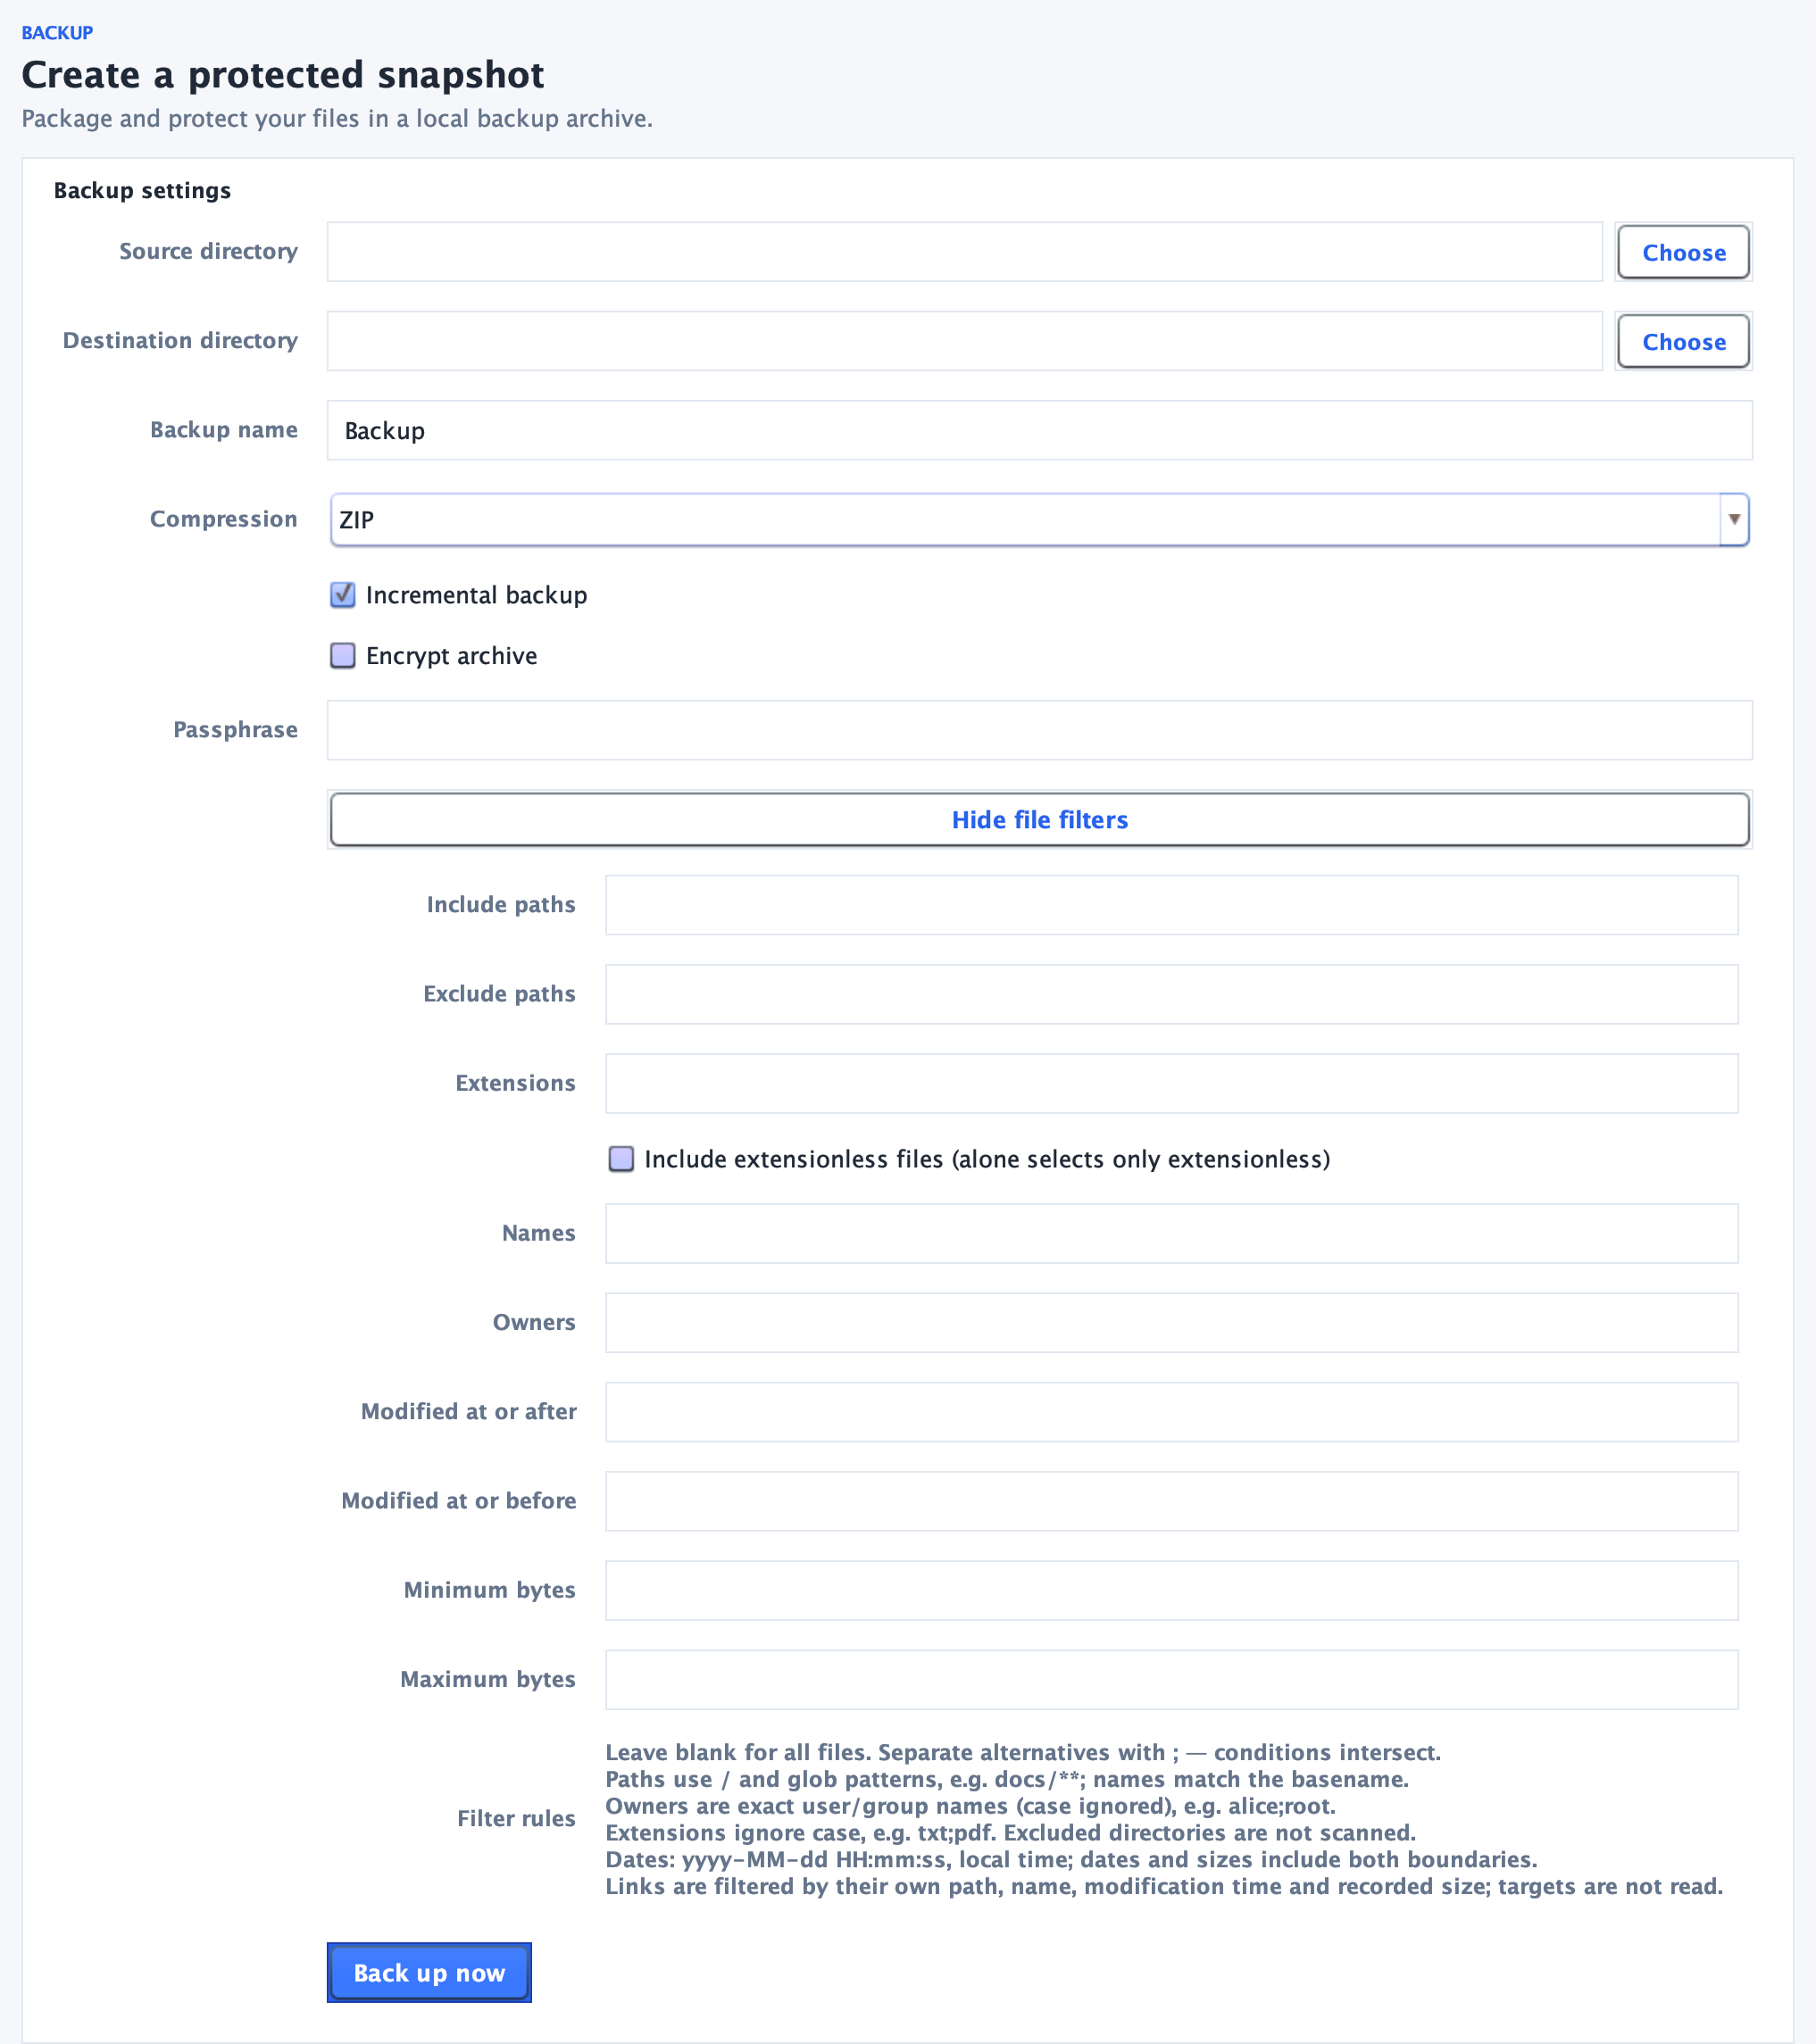
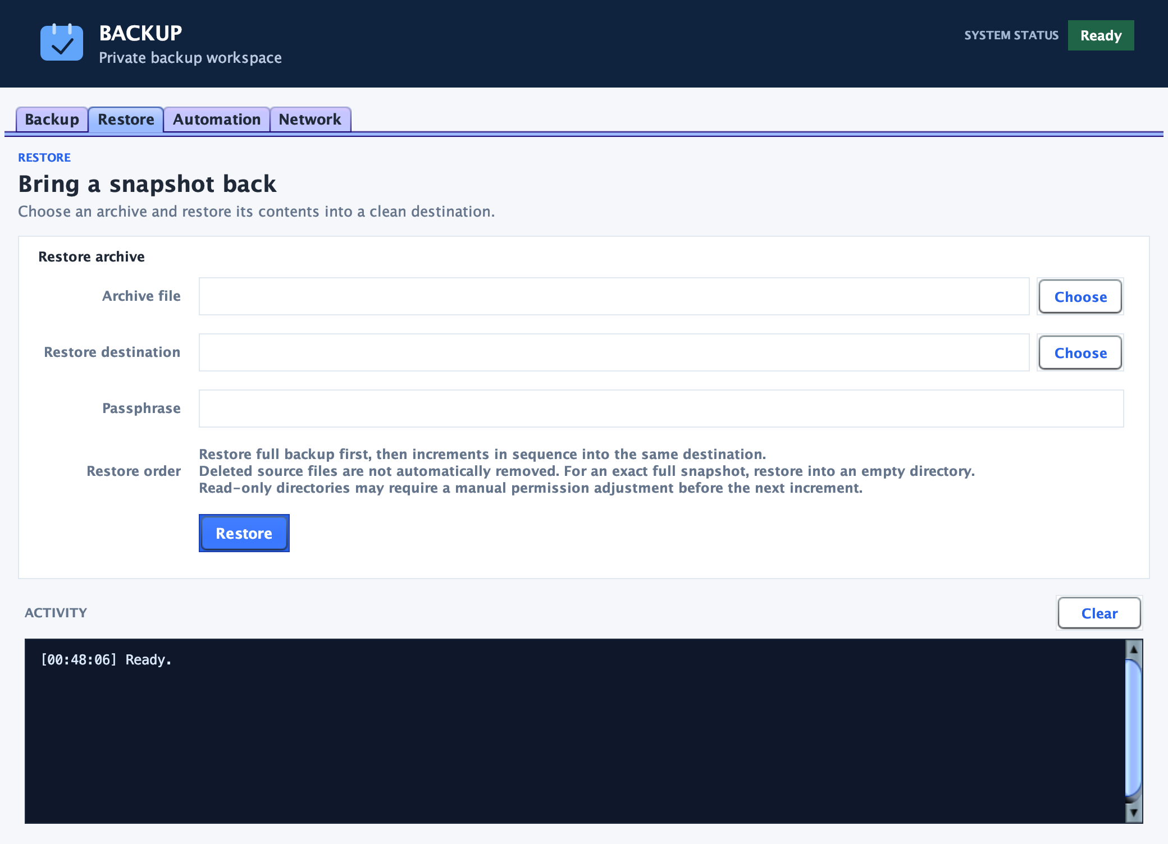
界面一览（1/2）
备查页 · 不计入 2 分钟
Backup（展开筛选）：六类条件，同类用 ; 分隔，不同条件取交集。
Restore：先还原全量，再按序叠加增量；要精确快照请还原到空目录。
Notes:
【备查页 · 不计入 2 分钟介绍】截图是未执行任务时的真实界面（本次由当前源码以默认窗口宽度 1040 px 离屏渲染），不作为成功证据。界面文案为英文。

Slide 17
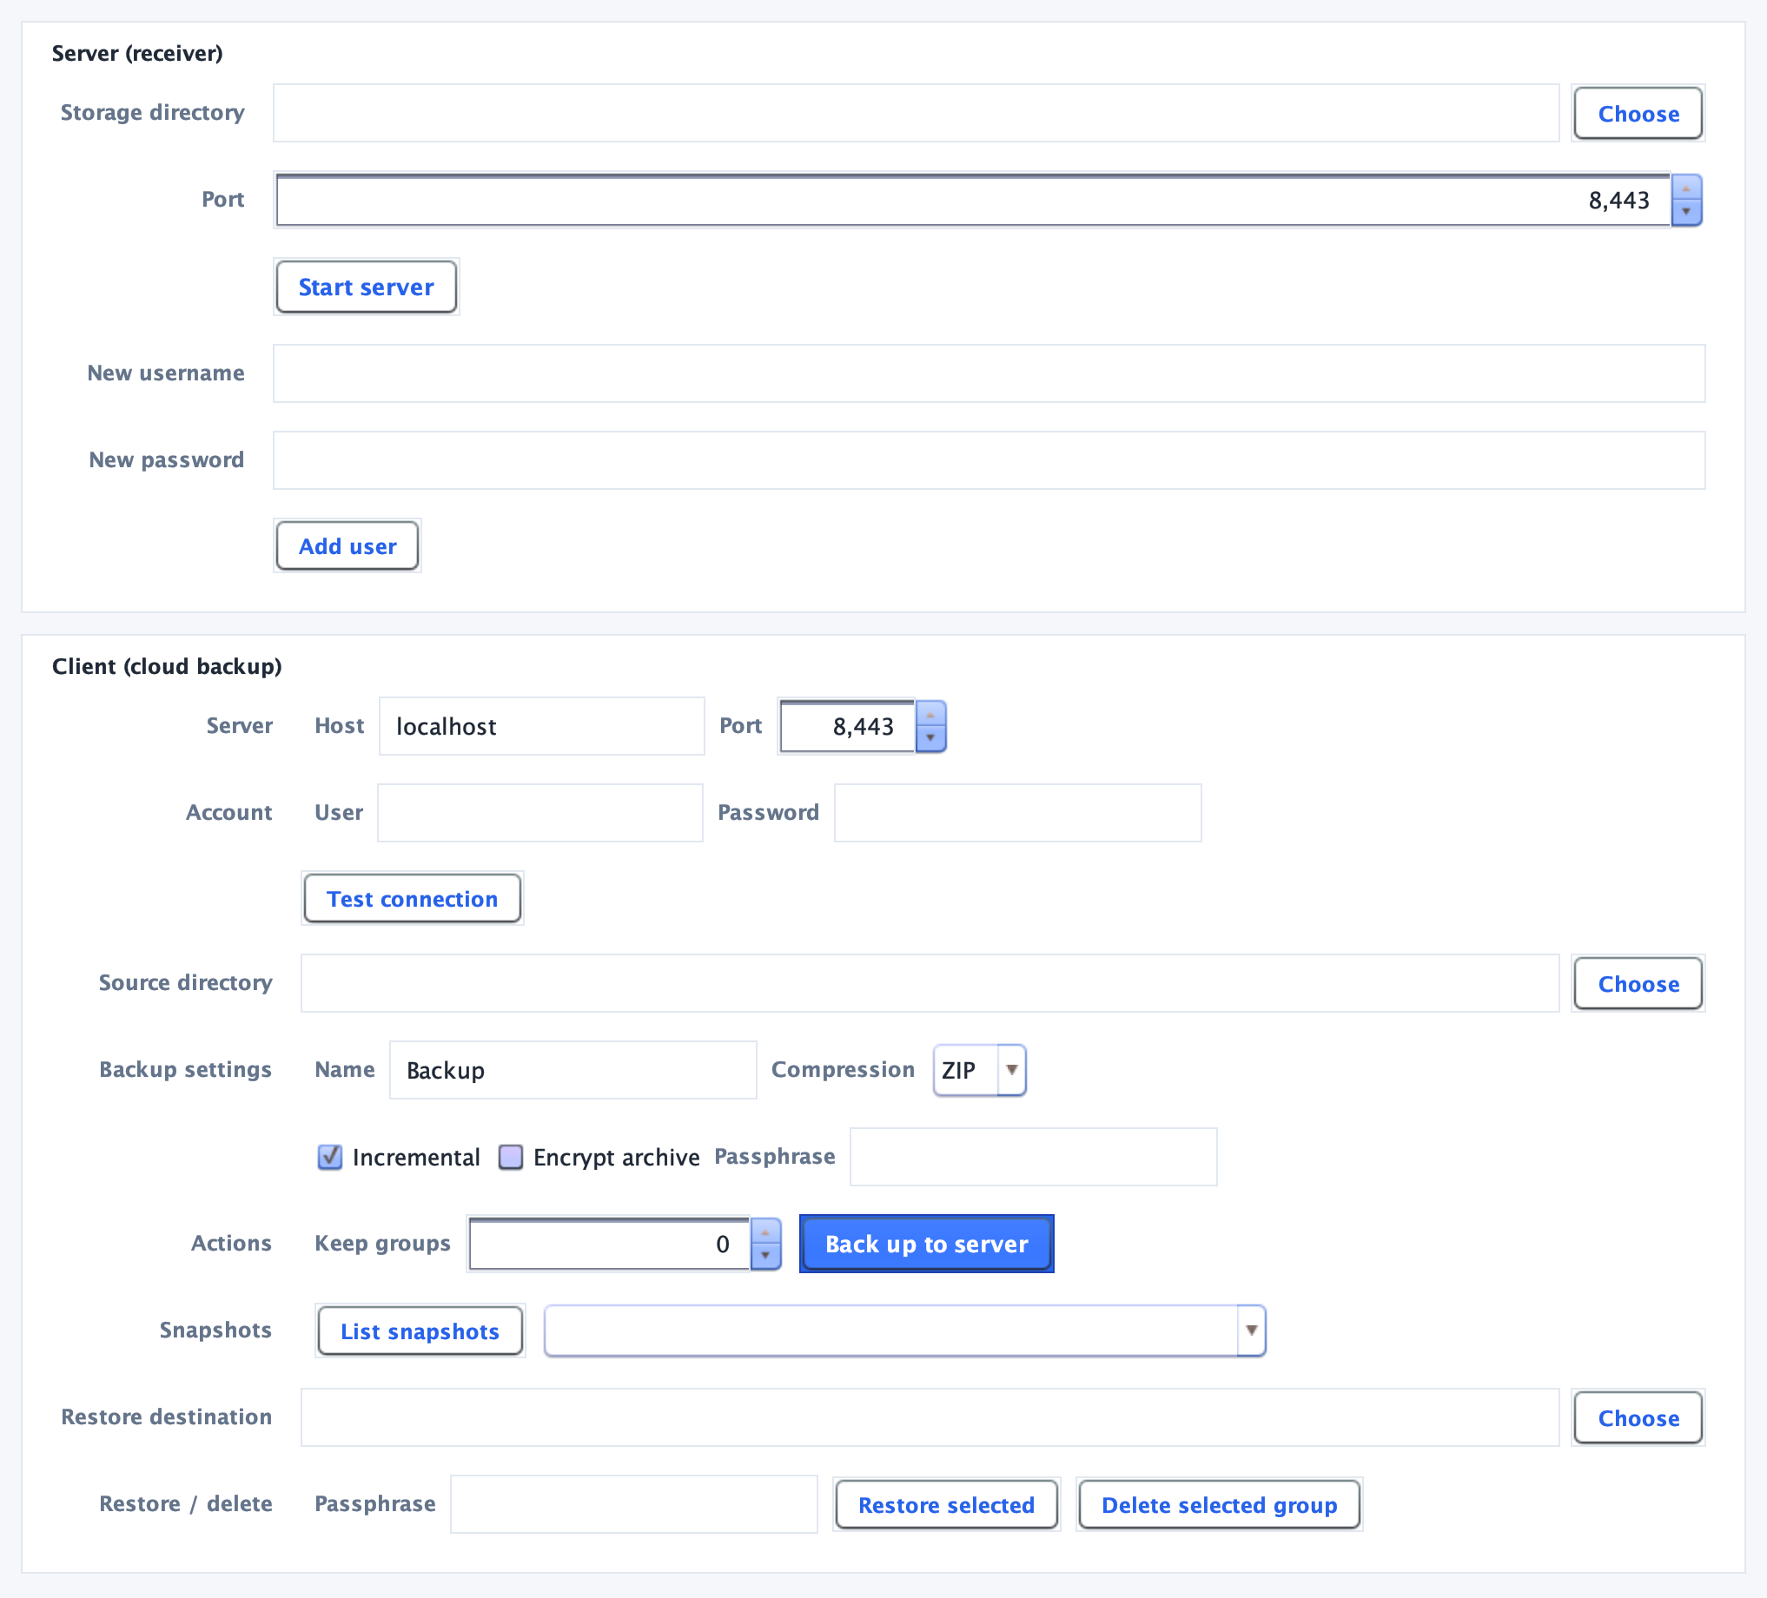
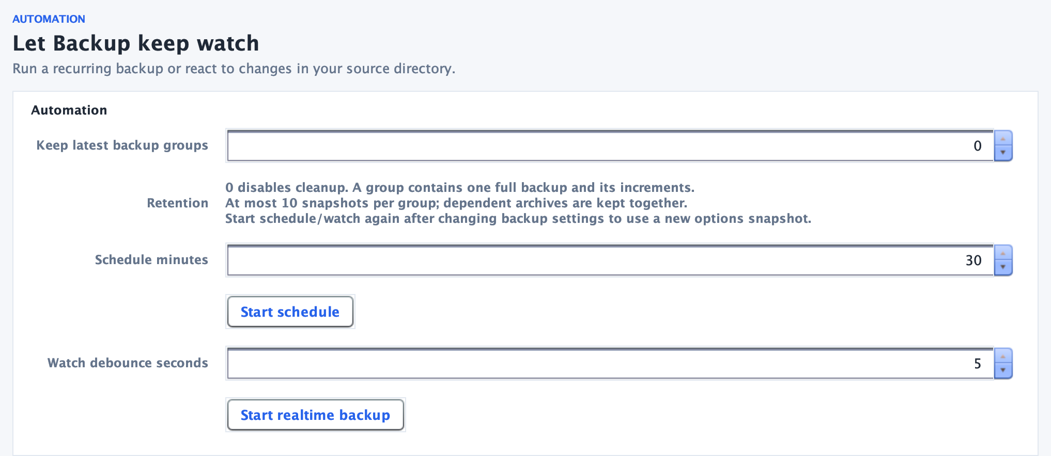
界面一览（2/2）
备查页 · 不计入 2 分钟
Network
上：Start server、Add user；下：Test connection、Back up to server、List snapshots、Restore selected
Automation
保留组数（0 = 不淘汰）· 定时分钟数 · 监听防抖秒数；改动后需停止再启动才生效
Notes:
【备查页 · 不计入 2 分钟介绍】以默认窗口宽度 1040 px 渲染：四个页签的控件都完整可见。Network 页曾在这个宽度下被裁掉右侧（整页 1246 px 宽），现已把过宽的两行拆开，整页 828 px，并有回归测试。

